Slide 1
Plan Ejecutivo de Crecimiento de Marketing
Comite de Direccion | Campanas A/B y canales de difusion

Slide 2
Snapshot Ejecutivo (situacion actual)
Ingresos totales actuales: $2,314,742.53
Conversion global: 47.71%
Ticket promedio por conversion: $48.52
Combinacion lider actual: B + Email ($533,037)
Mejor palanca de nuevos clientes: B + Email ($225,286)

Slide 3
Decision solicitada hoy
Aprobar piloto de 4 semanas con reasignacion de presupuesto hacia B + Email.
Objetivo: aumentar ingresos sin deteriorar conversion ni ticket promedio.
Alcance: creatividad, landing page y segmentacion por cliente nuevo/existente.
Gobernanza: revision semanal con reglas de corte por KPI.

Slide 4
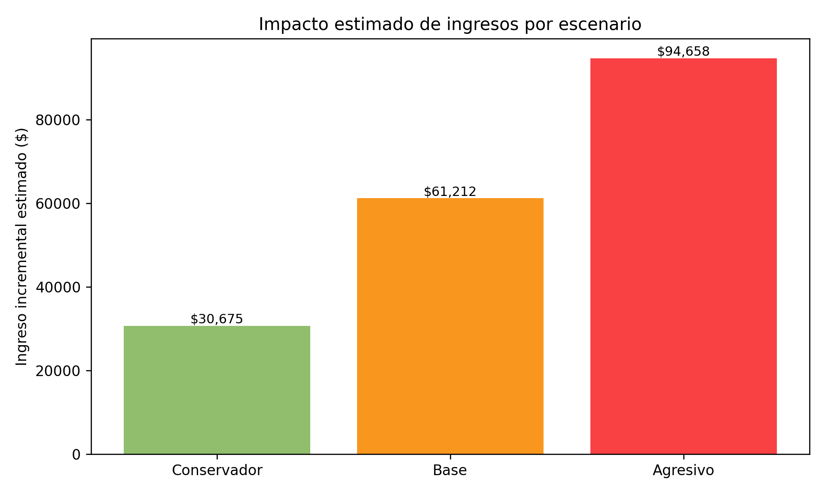
Impacto economico esperado
Escenarios de uplift (sobre combinacion lider)
Conservador: +$30,675
Base: +$61,212
Agresivo: +$94,658

Slide 5
Plan 30-60-90 dias
0-30: activar piloto, definir baseline y tablero de seguimiento.
31-60: ejecutar pruebas A/B por canal (mensaje, CTA, landing).
61-90: escalar ganadores y formalizar regla de rebalanceo de presupuesto.
Responsables sugeridos: Marketing Performance, BI y Ventas.

Slide 6
Riesgos clave y mitigaciones
Riesgo: fatiga de audiencia en canal lider.
Mitigacion: rotacion creativa semanal y frecuencia maxima por segmento.
Riesgo: mejora de volumen con menor calidad.
Mitigacion: umbrales minimos de conversion y ticket antes de escalar.
Riesgo: sesgo por estacionalidad.
Mitigacion: comparar contra control historico de 4 semanas previas.

Slide 7
Gobernanza semanal de KPIs
KPIs primarios: Ingresos, Conversion.
KPIs secundarios: Ticket promedio, Share de nuevos, Tiempo en sitio.
Regla de accion: pausar tacticas con -10% de conversion vs baseline por 2 semanas.
Comite semanal: validar resultados y reasignar presupuesto por evidencia.

Slide 8
Siguiente paso para aprobacion
Aprobacion requerida hoy: piloto de 4 semanas y presupuesto asociado.
Fecha de checkpoint ejecutivo: semana 2.
Criterio de exito: uplift positivo de ingresos con conversion estable o mejor.
Entregable final: plan de escalamiento trimestral basado en resultados.

